Slide 1

Поверхностное натяжение жидкостей

Slide 2
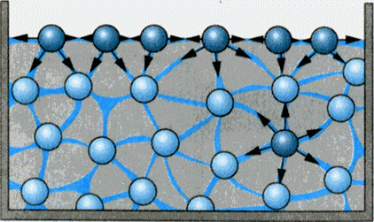
Поверхностное натяжение
Поверхностное натяжение – способность жидкости сокращать свою поверхность.
Сила поверхностного натяжения – сила, которая действует вдоль поверхности жидкости перпендикулярно к линии, ограничивающей эту поверхность, и стремится сократить её до минимума.

Slide 3
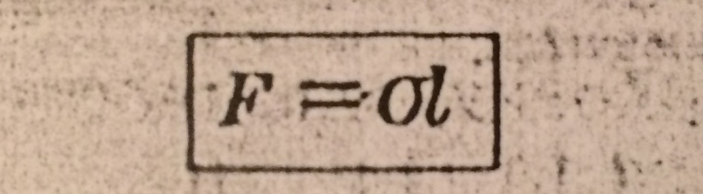
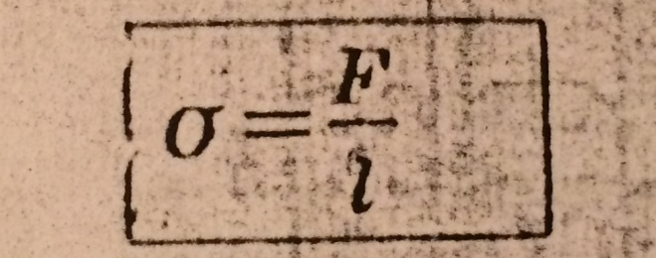
Поверхностное натяжение
Формула силы поверхностного натяжения:
- где - коэффициент поверхностного
натяжения;

Slide 4
Коэффициент поверхностного натяжения
Коэффициент поверхностного натяжения численно равен силе, действующей на единицу длины периметра смачивания и направленной перпендикулярно к этому периметру.

Slide 5

Коэффициент поверхностного натяжения
Коэффициент поверхностного натяжения жидкости – это физическая величина, которая характеризует данную жидкость и равна отношению поверхностной энергии к площади поверхности жидкости.
Поверхностная энергия – избыточная потенциальная энергия, которой обладают молекулы на поверхности жидкости.

Slide 6
Коэффициент поверхностного натяжения
Итак, коэффициент поверхностного натяжения зависит от:
1. Природы жидкости (у «летучих» жидкостей, таких как эфир, спирт и бензин, поверхностное натяжение меньше, чем у «нелетучих» – воды, ртути и жидких металлов).
2. Температуры (чем выше температура, тем меньше поверхностное натяжение).
3. Наличие поверхностно активных веществ, уменьшающих поверхностное натяжение (ПАВ), например мыла или стирального порошка.
4. Свойства газа, граничащего с жидкостью.

Slide 7
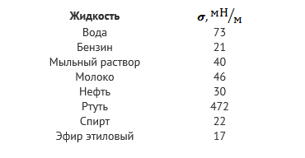
Коэффициенты поверхностного натяжения жидкостей на границе с воздухом, при t˚=20˚C

Slide 8
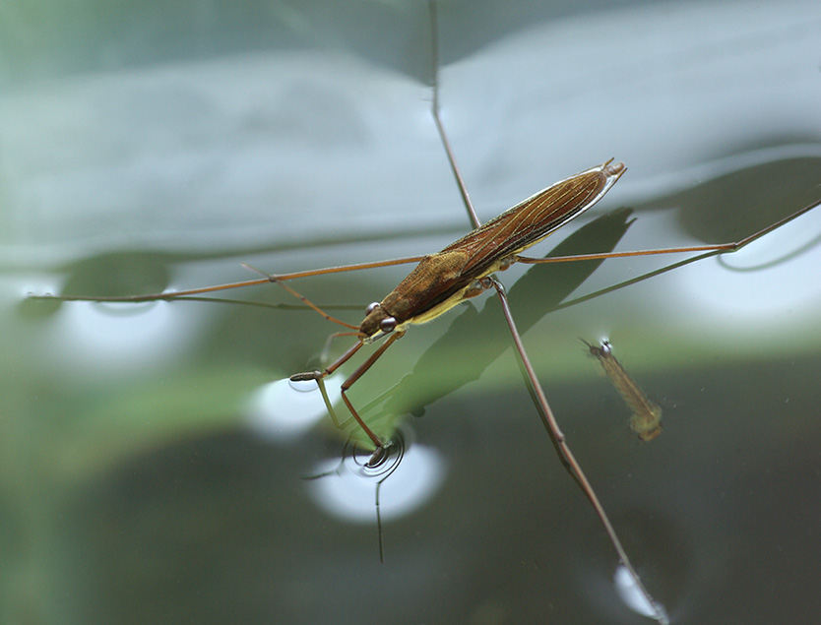
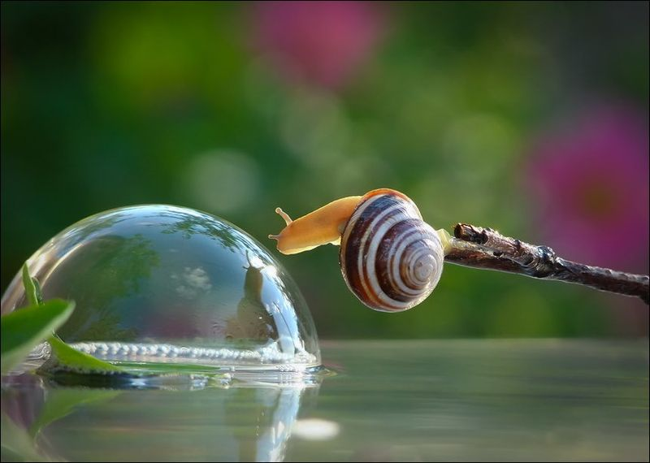

Slide 9
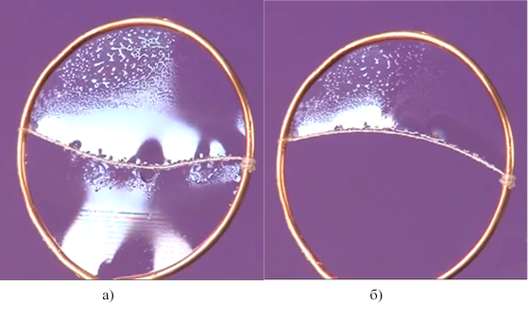
Экспериментальное доказательство наличия сил поверхностного натяжения

Slide 10
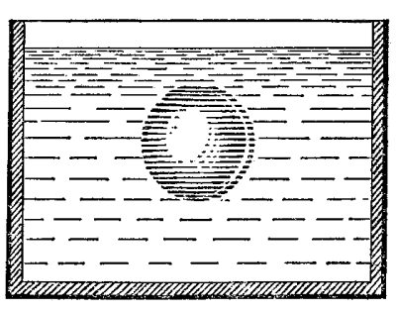
Опыт Плато
Если капля находится в условиях, когда основное влияние на её форму оказывают силы поверхностного натяжения, она принимает форму с наименьшей поверхностью, то есть сферическую.

Slide 11
Спасибо за внимание!

